Slide 1

Создание первого в ЗАТО г.Саров частного приюта временного содержания для безнадзорных животных

Slide 2

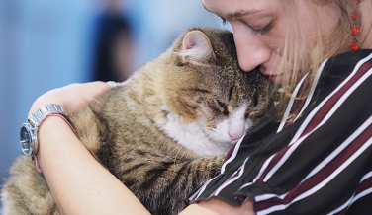
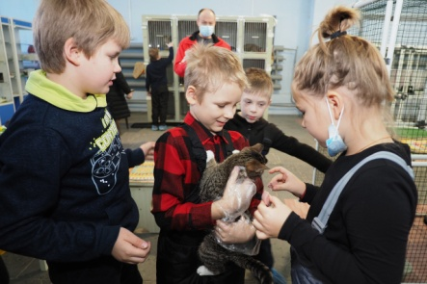
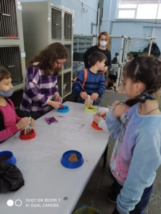
Цель работы нашей организации - сделать так, чтобы защищать было некого
Работа ведется по трем направлениям:
помощь уже существующим бездомным животным, создание и поддержание комфортных условий их проживания в приюте, ветеринарная помощь, реабилитация, социализация и поиск новых владельцев
помощь родителям и педагогам в воспитании экологической культуры ребенка в целях формирования гармоничной личности
формирование культуры ответственного отношения к животным посредством развития волонтёрских и добровольческих инициатив среди населения

Slide 3
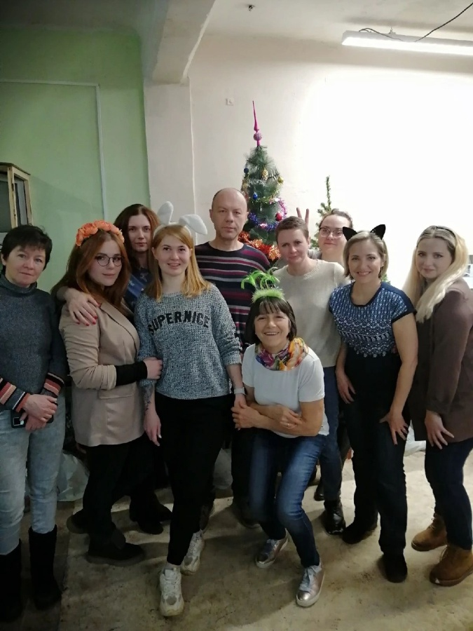
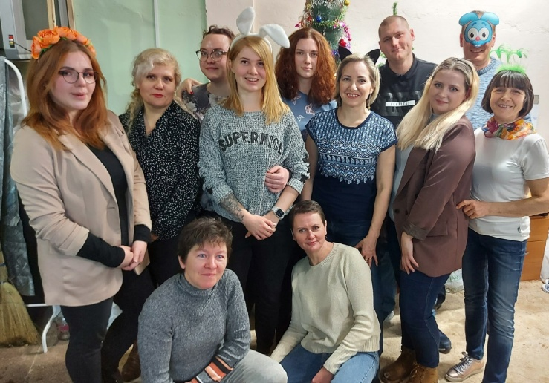
Мы – это волонтёры АНО «Подари жизнь». Каждый из нас уже не первый год помогает животным. За плечами уже не один десяток спасенных жизней. Мы здесь, чтобы объединить людей, сделать этот мир чуточку лучше. Мы лечим человеческие души.
Приют существует благодаря мощной поддержке команды из 15 волонтеров, взявших на себя львиную долю работы по выполнению назначений ветеринарного врача, уходу и кормлению животных. Они ежедневно без выходных и праздников утром и вечером работают в приюте на безвозмездной основе.

Slide 4
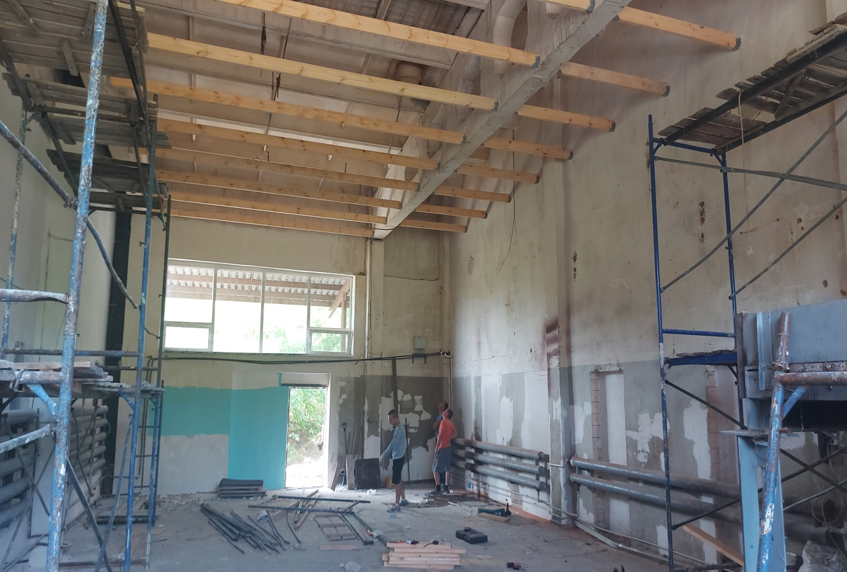
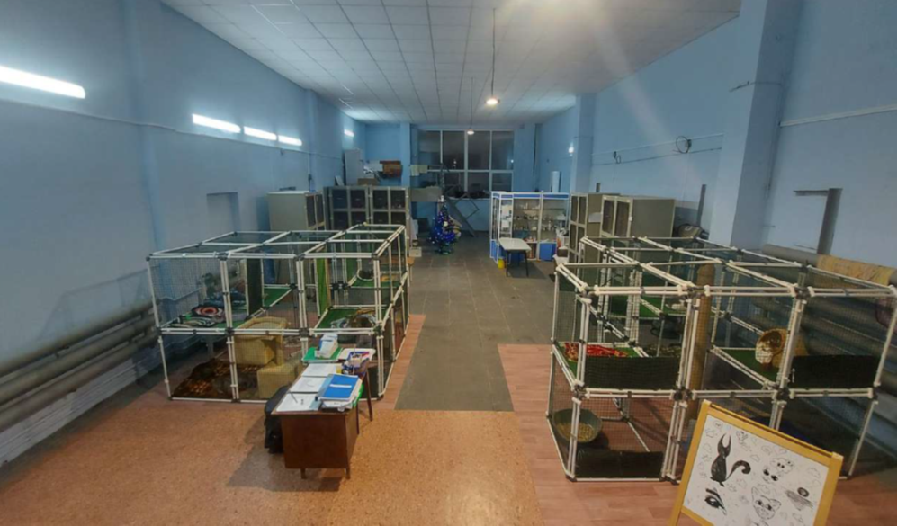
В октябре 2021 года мы организовали первый и пока единственный в городе частный приют для безнадзорных животных «Мурррдом». Для этого арендовали нежилое помещение площадью 141 м2 и провели его реконструкцию для размещения животных.
Во время ремонта После ремонта
Наша задача - увеличить количество пристроенных животных, для этого мы разработали несколько программ, позволяющих потенциальным владельцам знакомиться и общаться с животными

Slide 5
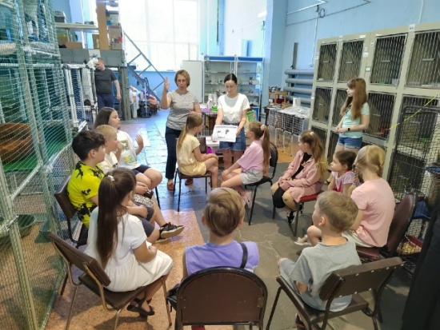
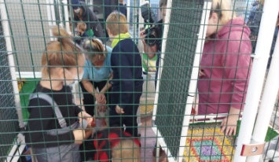
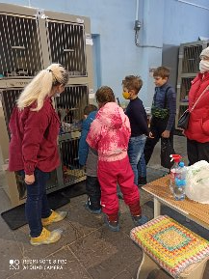
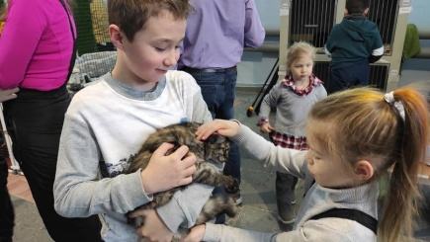
По выходным дням мы проводим день открытых дверей. Впервые в Сарове появилась возможность у любого горожанина с детьми посетить приют, увидеть работу волонтеров и жизнь приюта, задать интересующие вопросы по уходу и содержанию животных у себя дома. Мы рады такой возможности, она позволяет показать приют изнутри, приблизиться к пониманию и принятию идеи волонтёрства и способствовать воспитанию ответственности у граждан, гуманного отношения к животным.
Разработана и внедрена программа «Школа юного волонтера приюта»: дети и подростки от 10 до 17 лет каждое воскресенье обучаются навыкам общения с животными, узнают о правилах их содержания в том, числе в условиях приюта, а главное, непосредственно участвуют в жизни приюта и помогают волонтерам.
Ребенок учится на родительском примере бережному отношению и любви к животному. Мы рассчитываем, что получив свой первый опыт общения с нашими отзывчивыми животными, люди будут возвращаться в приют или решатся забрать животное в семью.

Slide 6
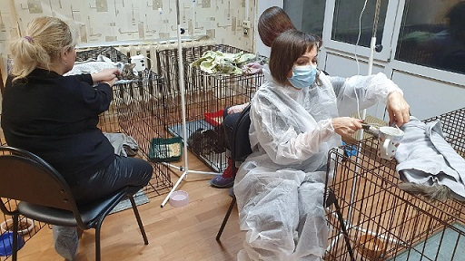
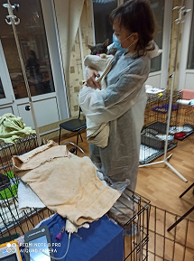
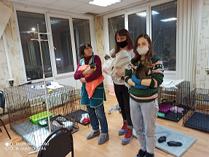
Сегодня в приюте 123 кошки. Дополнительно ожидают переезда в приют после прохождения карантинного срока еще 19 кошек. За весь период работы приюта пристроено 210 кошек.
Животные приюта проходят весь цикл мероприятий согласно установленной схеме работы приюта и только после этого пристраиваются в новые семьи. Новые владельцы забирают полностью здоровых, социализированных, вакцинированных от бешенства и опасных вирусных заболеваний, стерилизованных животных.
Как показывает наш опыт, многие владельцы наших выпускников становятся нашими постоянными помощниками, реализовывая свое желание помогать животным. Это продемонстрировал последний случай с переданными в наш приют по решению суда животными из Нижнего Новгорода.

Slide 7
Информационная открытость
Приют
https://youtu.be/GxX0LrcU0sk Начало проекта Приют
https://youtu.be/t3pzXUtKu0M Открытие приюта
https://sarov.info/main/2021/12/28/kto-esli-ne-my.html Волонтёры АНО «Подари жизнь»
https://vk.com/video240524676_456239233?list=ed636eca737eedb352 Новости Сарова с 7.45
Жизнь приюта
https://disk.yandex.ru/i/39E-Iq_DZxvy0w Дни открытых дверей (ВАЖНО!)
https://disk.yandex.ru/i/TSlVnAqvlavnIg Ролик набрал более 5 млн. просмотров и сотни тысяч лайков
https://disk.yandex.ru/i/C3fovFlE5MQLNQ
https://vk.com/wall-181384410_5982
Деятельность АНО «Подари жизнь»
https://youtu.be/cqEsVX1IqTQ Сюжет на нижегородском телевидении вызвал широкий общественный резонанс и очень большое количество отзывов
https://vk.com/video-175146375_456239018
https://vk.com/wall-35911547_346531
https://youtu.be/kUX1Ye1BrM4

Slide 8
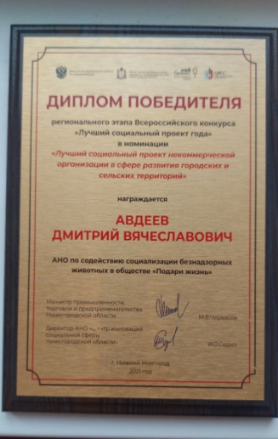
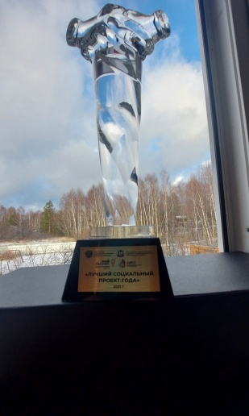
Проект создания и развития первого в городе Сарове частного приюта для безнадзорных животных «Мы с тобой одной крови» (июль2021г. – н.в.) признан:
Лучшим социальным проектом Нижегородской области 2021 года в номинации «Развитие городских территорий»
Победителем конкурса «Православная инициатива 2021» под председательством Святейшего Патриарха Московского и всея Руси Кирилла
Победителем открытого конкурса под эгидой Общественного Совета Госкорпорации «Росатом» среди некоммерческих организаций по разработке и реализации социально-значимых проектов в 2021 году
Победителем конкурса «Православная инициатива 2022» под председательством Святейшего Патриарха Московского и всея Руси Кирилла
Победителем конкурса грантов Президента Российской Федерации на развитие гражданского общества в 2022 году

Slide 9







Наши партнеры

Slide 10

Мы благодарим любого, кто готов оказать нам поддержку. Еще больше информации о нас и о нашем приюте можно узнать на нашей страничке в ВК «Мурррдом»
https://vk.com/club181384410
СПАСИБО, ЧТО ВЫ С НАМИ!

